Slide 1


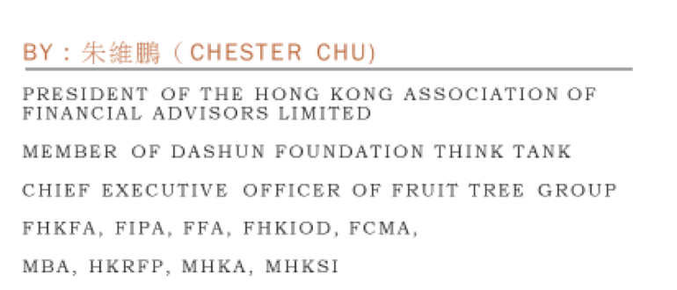
隱形冠軍
概念和投資價值
Address: Chester.chu@fruitreesec.com Mobile: 94007003

Slide 2

Webex Outline
Lesson 1.
全球化
Lesson 2.
趨勢的比較
Lesson 3.
隱形冠軍
Lesson 4.
隱形冠軍的共通點和特點
隱形冠軍的領導秘訣
Lesson 5.
隱形冠軍與獨角獸
隱形冠軍的投資表現
Lesson 6.
中國隱形冠軍之路
(I) & (II)

Slide 3

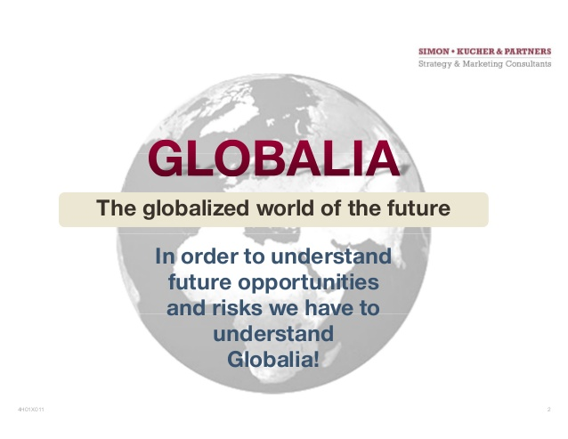
Lesson 1 :
Globalization
「全球化」(Globalization) 劃時代的理論於1983年面世，由李維特 (Theodore Levitt) 在美國「哈佛商業評論」率先發表。
全球化包括經濟、政治、社會及文化層面
「無可避免」及「不可改變」的事實
全球論、懷疑論、實變論
國際分工，全球生產鏈
剝削與壓制
跨國企業
經濟一體化
本土化 (Localisation)
Notes:
但全球經濟化等同挑戰民族的經濟和民族國家的根基，進展過程產生抗拒、威脅、矛盾和爭拗的現象，實屬正常。

Slide 4
全球化的定義
「全球化」為人類歷史轉變中的一種產品，當中的科技、行為和簇新的價值觀不斷影響著「全球」，世界的距離不經不覺在壓縮中，全球一體化的意識卻不斷地膨脹。(Robertson, 2000) (Friedman, 2007)
社交媒體和互聯網的出現使經濟、社會、政治、文化四個重要維度都出現了翻天復地的變化。全球化是一個過程，已經渡過了很多階段，有起有伏，時快時慢，不能夠被停止，也永遠也不會結束。 (H.Muller, 2009)
但全球經濟化等同挑戰民族的經濟和民族國家的根基，進展過程產生抗拒、威脅、矛盾和爭拗的現象，實屬正常。
影響經濟方面短缺是指具生產力和納稅的人越來越少，低學歷缺內涵的人佔大多數，粗俗便宜商品生產過多，企業為爭取高生產力覺得時間短缺，尤其是「全球化」使強國的權力和市場地位開始分散，歐美要與中俄競爭，美元漸漸失勢。西方國家的經濟成果退步中，世界貿易方面，中國已成第三大貿易國。 (H.Muller, 2009)
不可低估了國家間的差異，風土民情等。所以全球化和本土化並非對立，反而是互補不足，尋求更好和新的方法在海外市場競爭，重視各國的差異性，也不完全迷信本土化，這便是「半全球化」的事實。 (Ghemawat, 2007)

Slide 5
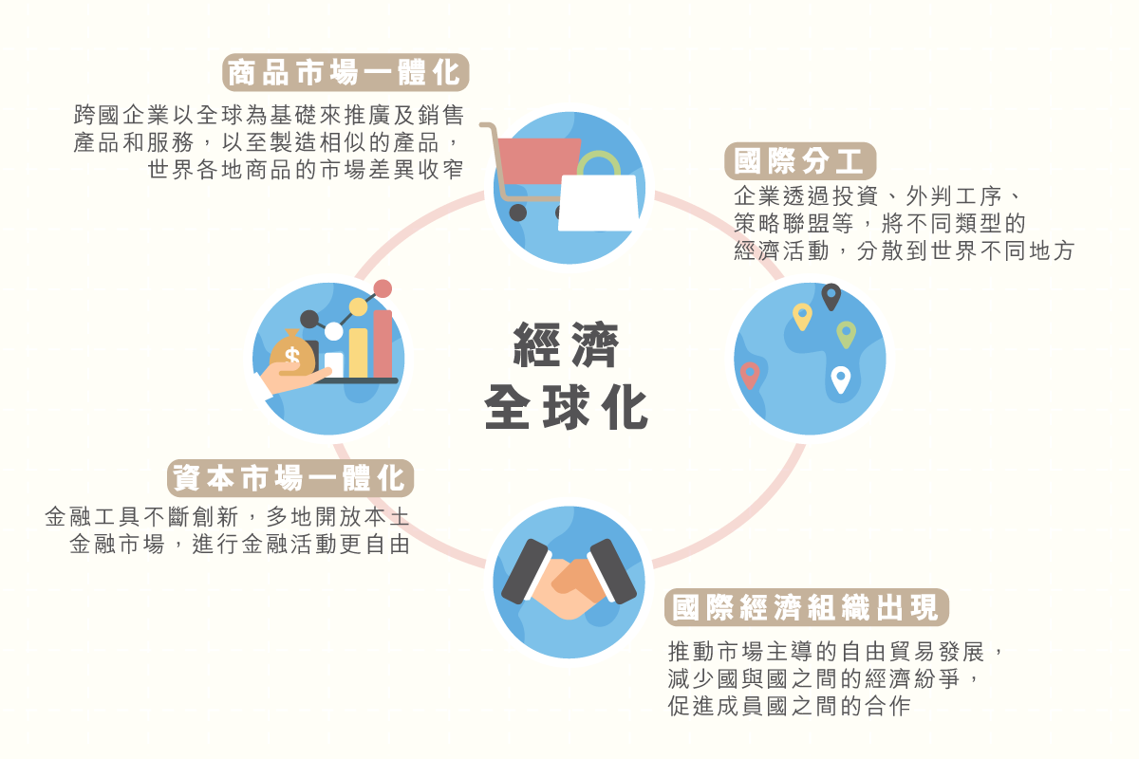
經濟全球化的特徵
Notes:
當提及全球經濟一體化時，最常與它相關的國際經濟組織，分別是世界貿易組織、國際貨幣基金會、世界銀行等，它們在世界經濟當中都擔當重要的協調角色。

Slide 6
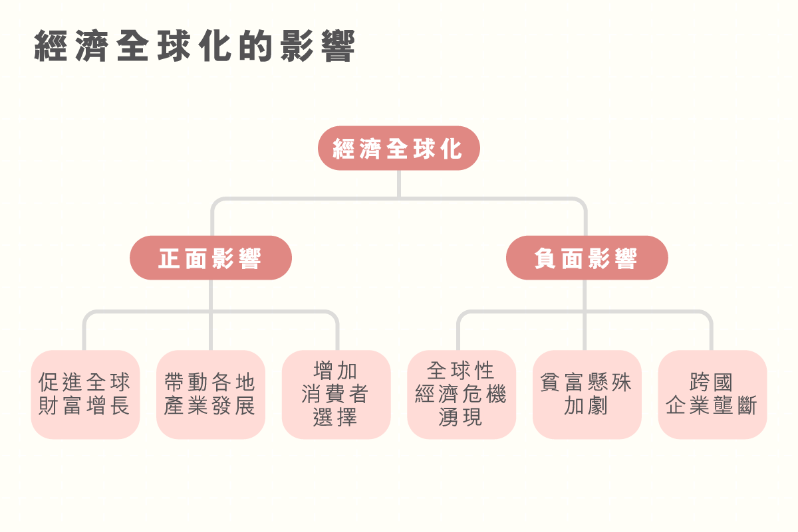
經濟全球化的影響

Slide 7
Lesson 2 :
Comparison of Trends & Forces
環球未來研究社
(Institute for Global Futures) 10 Trends
麥肯錫全球研究所
(Mckinsey Global Institute) 4 Forces
創新經濟 Innovation Economy
極端科學 Weird Science
未來能源 Fuelling the Future
未來人力資源 Next Work Force
全球化 Globalization
未來的中美關係 US-China Future
老人醫學 Longevity Medicine
個人私隱權利 Future of the individual
未來安全防護 Securing the Future
氣候變遷 Climate Change
科技加速改變中
(Accelerating Technological change)
不斷的城市化
(The Age of Urbanization)
老人化的挑戰
(Challenges of an Aging World)
全球的聯繫
(Greater Global Connections)
Notes:
修昔底德陷阱（Thucydides's Trap）,雅典和斯巴達两国发生的战争。馬其頓的亞歷山大，在二十歲時從他的父王腓力二世手上繼承王位。
Graham Allison 满怀无奈地指出“我们不必成为中国的奴隶，但我们必须学会接受其强大”，否则，“中美之间必有一战” 。

Slide 8

修昔底德陷阱（Thucydides's Trap）
古希臘的雅典和斯巴達两國爭戰。斯巴達為陸地的霸主，雅典是近海的新興強國，戰爭的導火線是斯巴達1)恐慌 霸主地位受威脅, 2)妒忌 雅典的商貿成就；戰爭長達30年，兩敗俱傷後，小國馬其頓興起，亞歷山大的父親，腓力二世輕易成為新霸主。
美國的Graham Allison 指出當年的境況如同現今的中美關係，他更補充說: 「我們不必成為中國的奴隸，但我們必须學會接受其强大，否則，中美之間必有一戰」。

Slide 9
Lesson 3 :
隱形冠軍 Hidden Champions
有很多鮮為人知的行業冠軍，他們在極端情況下生產一系列狹隘的產品 ，有時甚至祗有一種產品，持續保持領先地位，由內銷成功開始，再輸出國際，是各自行業的世界領導者，企業的成就同時造就了國家或區域經濟的獨特優勢，隱形、低調的作風是故意的，往往只有業內人士才知道它們的存在，。
西蒙教授 (Hermann Simon) 稱這類擁有行業領導地位、保持低調的成功企業為「隱形冠軍 」。
隱形冠軍的條件
全球前三名，或區域的第一名
年收入少於40億美元
低知名度
Notes:
例子有德彩(Tetra) 的魚糧是水族箱和池塘養殖業的一哥，市佔率是第二名的3.6倍；傑里茨 (Gerriets) 是全球唯一生產舞台布幕的製造商，市佔率是100%。

Slide 10

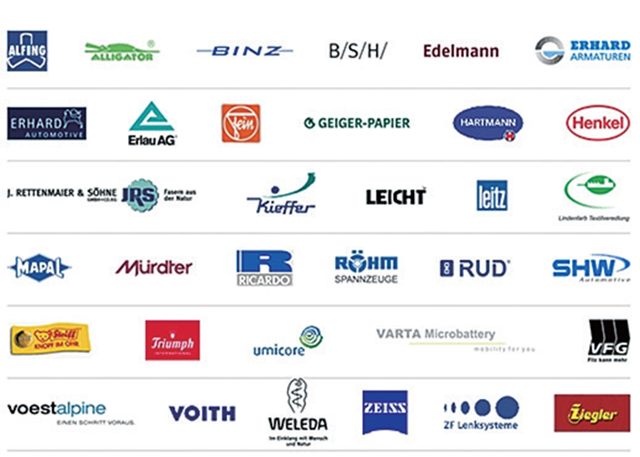
隱形冠軍企業表
No. of Champions: 2,734
部份佔全球半壁江山的企業
Country | No. of Hidden Champions | %
Germany | 1,307 | 47.80%
USA | 366 | 13.38%
Japan | 220 | 8.04%
China | 84 | 3.07%
Italy | 76 | 2.77%
France | 75 | 2.74%
UK | 67 | 2.45%
Korea | 23 | 0.84%
Russia | 14 | 0.51%
Spain | 11 | 0.40%

Slide 11

Hidden Champions with world market shares of 80% or more
Company | 主要產品 | Main product | World Market Share
Dr Suwelack | 膠原蛋白 | Collagen | 100%
SkySails | 拖曳風箏輔助動力系統 | Towing kite wind Propulsion system | 100%
Gerriets | 戲院布幕與舞台布景 | Theater curtains, stage equipment | 100%
Ulvac | 液晶面板鍍膜設備 | LCD panel coating | 96%
G.W. Barth | 可可與咖啡豆加工設備 | Cocoa Processing systems | 90%
GKD - Gerbr.Kufferath | 金屬網 | Matel fabrics | 90%
Kirow Leipzig | 鐵路起重機 | Railway Cranes | 85%
Alki-Technik | 電動扭力工具 | Special crew systems | 80%
Delo | IC 卡晶片膠粘劑 | Adhesives for chip modules on smart cards | 80%
Nissha | 小型觸控螢幕 | Small touch panels | 80%
ScheBo Biotech | 體外診斷配藥生物科技 | Biotech in in-vitro diagnostics | 80%

Slide 12
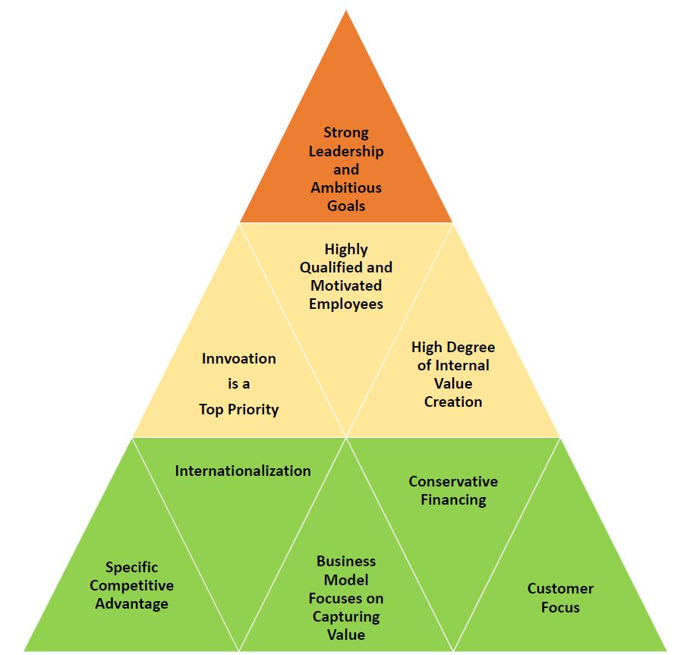
Lesson 4 :
隱形冠軍的共通點和特點
The Strategy of the Hidden Champions
特點
共通點
以工業制造產業為主，約佔69.1%
員工的安全感與企業的生存能力獲最高分，最差為成本抑減方面
專注不求大、重長期不取巧
深信「最壞的時候，也是最好的時候」，求穩不追快
平均年齡為61歲，擁有百年以上歷史的佔1/3
來自德國的佔1,307間(47.8%)，如合併瑞士、奧地利、盧森堡等德語系國家計算，共有1,540間隱形冠軍，更佔56.33%
目標、願景明確
專注
緊貼客戶
創新
全球化
深度
高效員工
分權管理
Notes:
目標明確 ,一開始便定下宏大的目標和描繪願景，立志於成為市場的領導者，長期堅定保持信念，建立企業文化；專注、精益求精, 不斷優化聚焦的產品和服務專業知識領域，不受其他機會的誘惑，在許多小地方做得更好、更足，是行業的深耕者；緊貼客戶和設計優良產品，目的是保持企業在行業中的獨特性；創新，持續發展，重視科技、銷售技巧、管理、營運流程和市場導向的創新，與時並進，全球化發展。高效員工，低流失量、重用專才、注重效率；分權管理；追求成長，永遠向前；保持低調，不露頭角、保持沉默。為了保持高市佔率，隱形冠軍會透過申請專利權，保護知識產權、建立品牌。
過於聚焦在獨特性產品和服務上，無疑把所有雞蛋放在一個籃子裡，當遇上景氣的循環、科技的進步、代替品的出現，由於缺乏分散投資，要承受的風險頗高。又或專利權的喪失、替代品的出現或產品標準化，都會將企業原有在獨特市場的優勢改變。

Slide 13
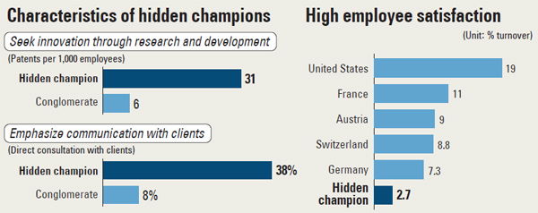
隱形冠軍的員工滿意度
(HAE-YONG, 2014)

Slide 14

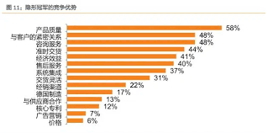
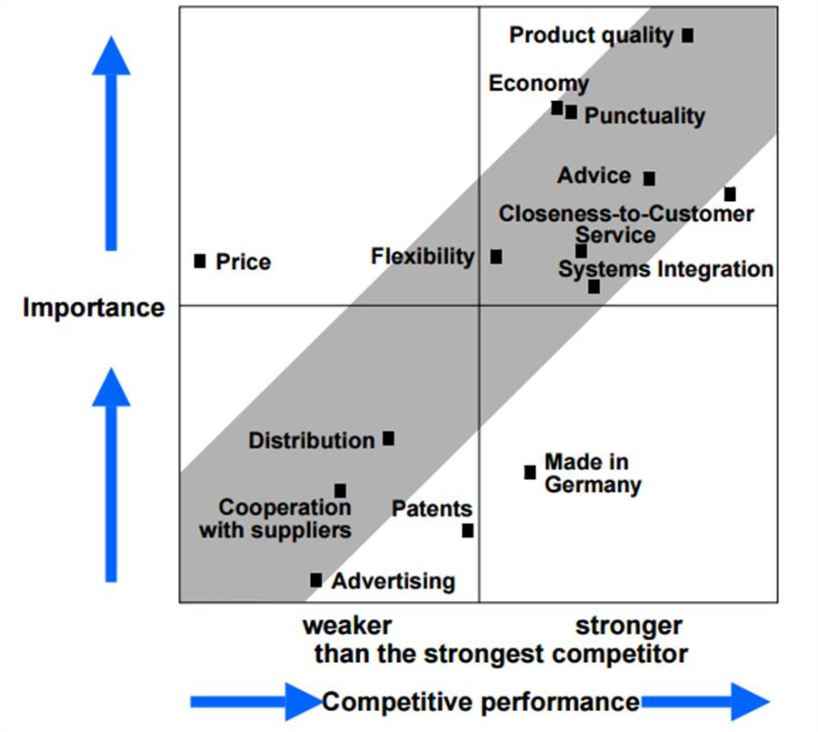
隱形冠軍的競爭優勢

Slide 15
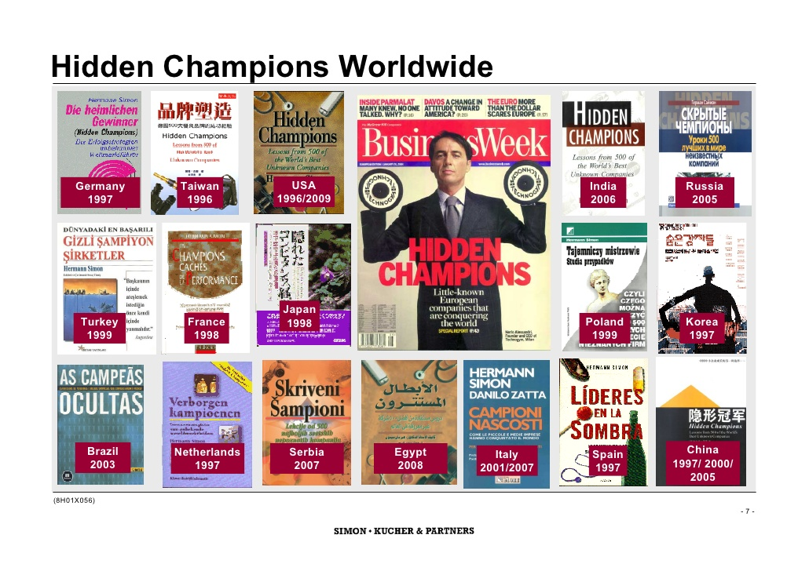
隱形冠軍的領導秘訣
個人獨特的心態 (Mindset)
單一偏執狂 Monomania , Unity of Person & Purpose
與別不同的靈感 Inspiration & Inspiration of others
勇於冒險 Fearlessness, Courage to Take Risks
有耐力和毅力，逆流而上
Stamina & Perseverance
        Swimming Against the Current
長期展望 Long-Term Perspectives
(Zitelmann, 2019)
Notes:
These are the founders and owners of massively successful companies, exceptional individuals such as Steve Jobs, Bill Gates, Jeff Bezos and Mark Zuckerberg.
Monomania - While the CEOs of large corporations remain loyal to their companies for an average of just six years, the leadership continuity of hidden champions is much stronger, with leaders staying at the helm for 20 years or more

Slide 16
Lesson 5 :
隱形冠軍與獨角獸
 | 獨角獸 | 隱形冠軍
出身地 | 英美偏好獨角獸 | 以德國為首的歐洲則較多隱形冠軍
投資者 | 初創投資者、天使基金、風險資本 | 長線投資者、傳統基金
資金來源 | 上市集資、上市前集資、投資銀行 | 銀行借貸、資本、盈利增值
人力資源 | 低工資、股權獎勵、高流失率 | 重視員工滿意度、低流失率、人才培訓
行業 | 顛覆傳統行業、創新、金融服務為主 | 工業產品較多、精益求精
競爭優勢 | 低銷售價、低成本、規模效應 | 有定價能力、質優量小、競合競爭
策略 | 製造創新服務、外包、低成本、稅地生產 | 自己設計、自己生產、自己銷售
發展新市場 | 複製、模仿成功案例 | 以收購為主
領導人 | 崇倘個人魅力 | 穩打穩紮、長遠目標為主
估值 | 以預期未來收入和市佔率為主 | 重視企業盈利、資產淨值、派息比率、市盈率等
增長要求 | 增長快、風險高 取其回報期短和回報率高 | 要經過長時間培育和成長，追求的是市場領先地位
Notes:
企業估值方面，獨角獸以預期未來收入和市佔率為主，博傻理論(greater-fool theory) (Lahart, 2019)，適宜於國泰民安和市場資金充足之時；隱形冠軍則以傳統估值方法，重視企業盈利、資產淨值、派息比率、市盈率等，逆境出現，是更上一層樓之時。

Slide 17
2020年的獨角獸
獨角獸分布國家
 | 國家 | 總部數目 (變化)
1) | 美國 | 233 | ( 30)
2) | 中國 | 227 | ( 21)
3) | 英國 | 24 | ( 11)
4) | 印度 | 21 | ( 0)
5) | 南韓 | 11 | ( 6)
6) | 德國 | 10 | ( 3)
7) | 巴西 | 8 | ( 4)
8) | 以色列 | 8 | ( 1)
9) | 法國 | 7 | ( 3)
10) | 瑞士 | 5 | ( 2)
胡潤全球獨角獸榜10強
 | 企業 | 價值 (億元人民幣) | 業務
1) | 螞蟻集團 | 10,000 | 互聯網金融服務
2) | 字節跳動 | 5,600 | 互聯網媒體服務
3) | 滴滴出行 | 3,700 | 移動出行平台
4) | 陸金所 | 2,700 | 互聯網金融平台
5) | SpaceX | 2,500 | 航行太空製造商和運輸
6) | Stripe | 2,500 | 互聯網支付服務
7) | Airbnb | 2,450 | 大眾出租住宿民宿網站
8) | 快手 | 1,950 | 互聯網媒體服務
9) | 菜鳥網絡 | 1,900 | 物流服務
10) | Palantir technologies | 1,800 | 軟件和服務
資料來源：胡潤研究院
Notes:
企業估值方面，獨角獸以預期未來收入和市佔率為主，博傻理論(greater-fool theory) (Lahart, 2019)，適宜於國泰民安和市場資金充足之時；隱形冠軍則以傳統估值方法，重視企業盈利、資產淨值、派息比率、市盈率等，逆境出現，是更上一層樓之時。

Slide 18
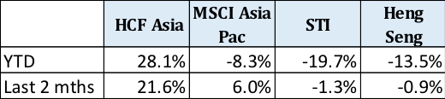
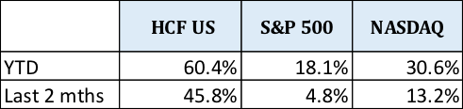
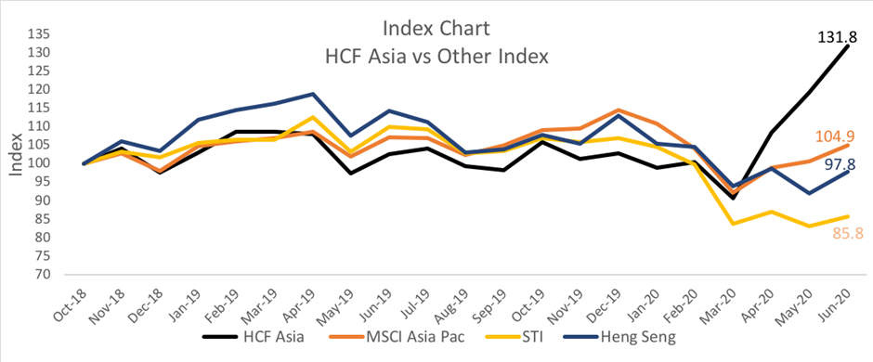
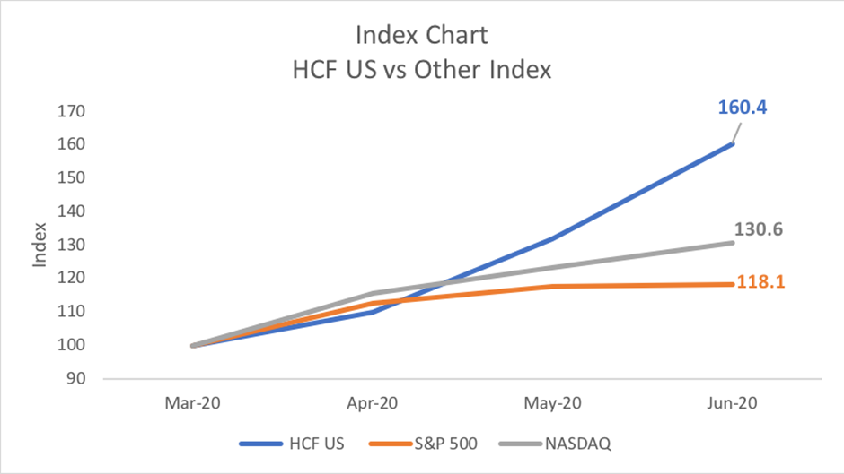
隱形冠軍的投資表現
(Hidden Champions Capital Management, 2020)
Notes:
Information given by Hidden Champions Capital Management.

Slide 19

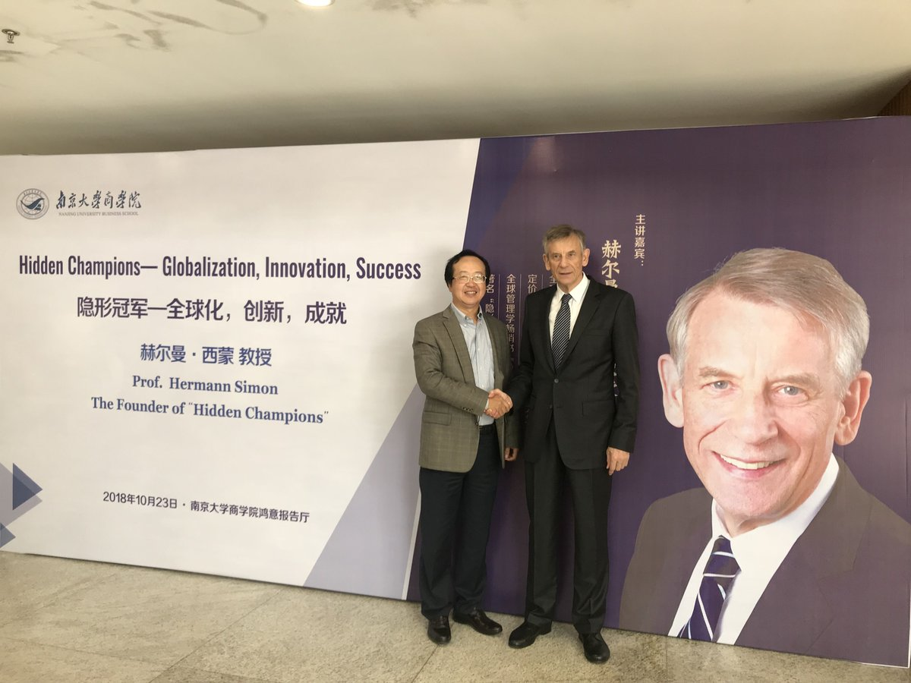
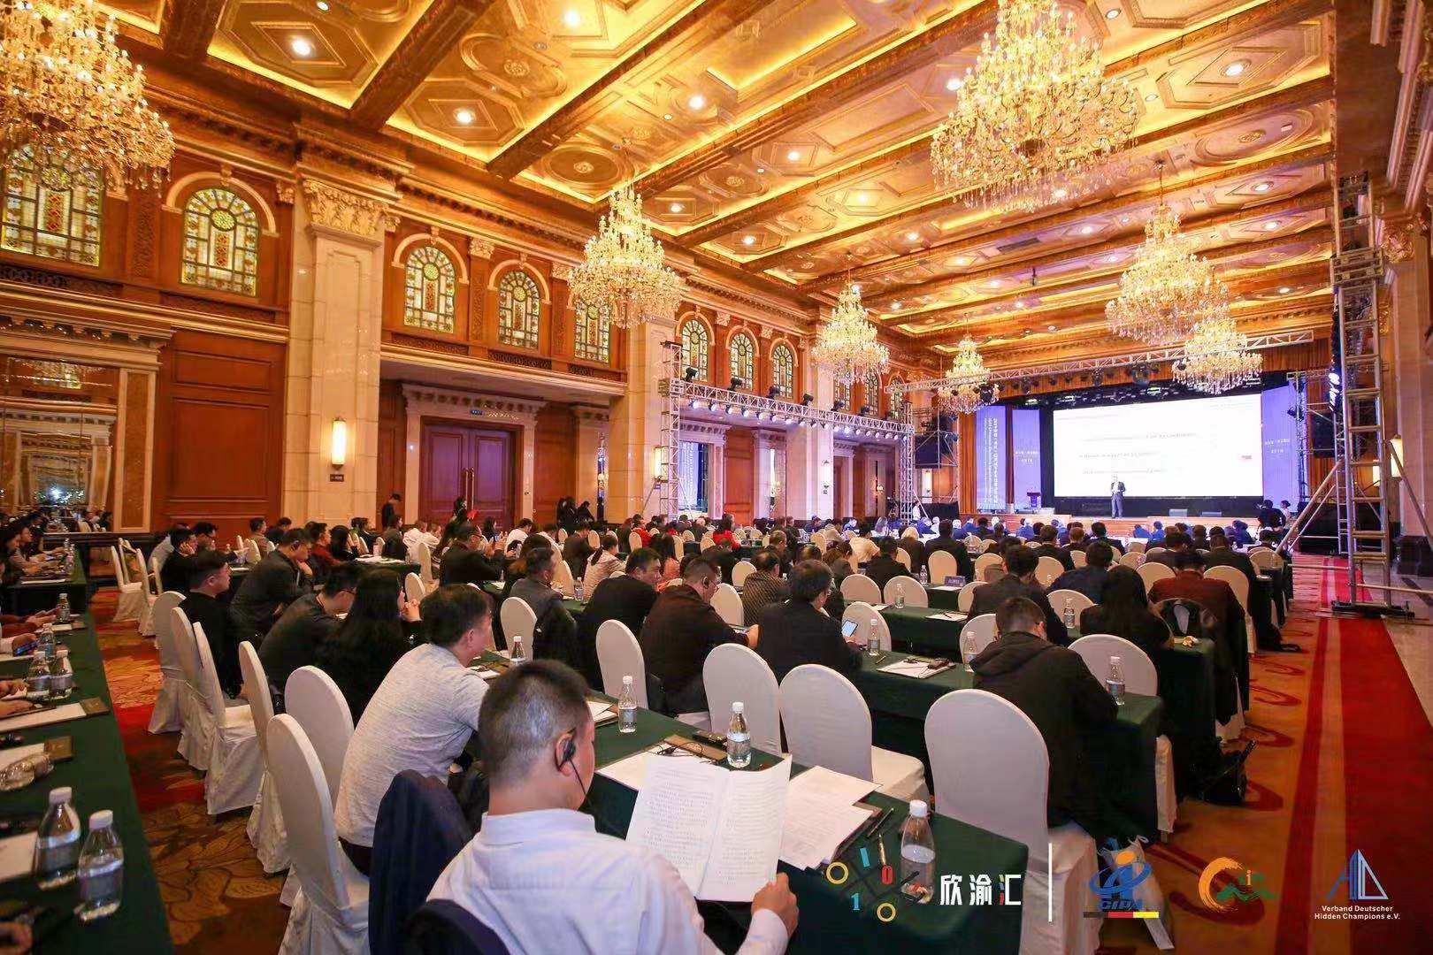
Lesson 6 :
中國隱形冠軍之路 (I)
國策輔助，計劃經濟，市場龐大。
赫曼·西蒙(Hermann Simon) 教授在2019年10月在德國海德堡時，多次強詞：「中國將是德國隱形冠軍最強大的競爭對手! 」，主因有三點：
中國隱形企業成長速度快；
國家鼓勵企業「走出去」，全球化發展；
研發人員數量龐大，創新能力而言，海外人才回流，高素質人才絕對數量可觀。
Notes:
自1979年中國改革開放至今四十餘年，就展現出不俗的經濟潛力，國企改革、推動民企發展、金融改革、市場對外開放等，改革方法以務實為主，而非祇有政治意識形態，成功和標準都是由效果來決定，成績有目共睹。 (中國文化研究院, 2020) 相比達百年基業的國際隱形冠軍企業，時間倘短，而民企背景多隱藏在農村的家族企業，多以追求利潤為主，青睞上市。產品、服務達國際水平或競爭優勢的企業不多，海外收入低於25%，本土競爭優勢體現在「性價比」上，指的是一個產品根據它性能來定價格，所以成本領先、規模效應等直接影響售價的策略，非常重視。中國的城市化進程和基礎設施建設需求，給帶來了爆炸性的機會給中國隱形冠軍企業成長，產品價格優勢令新興經濟體的印度、中東、巴西等市場難以抗拒，利基市場中，數量的優勢更加明顯。例如小米是印度手機市場的最大供應商。

Slide 20
Sample of China Hidden Champions
2020 中國制造業隱形冠軍
2017中國制造業隱形冠軍
序號 | 示範企業名稱 | 主營產品
1 | 京東方科技集團 | 手機、平板電腦顯示器件
2 | 中鋼集團邢台機械軋輥 | 軋輥
3 | 中信戴卡股份 | 鋁合金輪轂
4 | 太原重工股份 | 鑄造起重機
5 | 內蒙古北方重型汽車股份 | 非公路礦用卸車
6 | 沈陽鼓風機集團 | 離心壓縮機
7 | 大連電瓷集團 | 瓷絕緣子
8 | 南京高精傳動設備制造集團 | 風電用齒輪箱
9 | 無錫透平葉片 | 汽輪機葉片
10 | 徐州重型機械 | 輪式起重機
股票代碼 | 股票簡稱 | 中信一級行業
600519.SH | 貴州茅台 | 食品飲料
000725.SZ | 京東方A | 電子元器件
600309.SH | 萬華化學 | 基础化工
002241.SZ | 歌爾股份 | 電子元器件
002202.SZ | 金鳳科技 | 電力設備
000559.SZ | 萬向錢潮 | 汽車
000887.SZ | 中鼎股份 | 汽車
300408.SZ | 三環集團 | 電子元器件
601012.SH | 隆基股份 | 電力設備
000425.SZ | 徐工機械 | 機械

Slide 21
中國隱形冠軍之路 (II)
按國內生產總值 (Gross Domestic Product,GDP) 列出的國家
Country | 2000 | 2010 | 2019
USA | 10,252 | 14,992 | 21,344
China | 1,215 | 6,066 | 14,216
Japan | 4,888 | 5,700 | 5,176
Germany | 1,955 | 3,423 | 3,963
India | 477 | 1,708 | 2,972
UK | 1,651 | 2,455 | 2,829
France | 1,366 | 2,648 | 2,761
踏入21世紀，國家主席習近平倡導的一帶一路、大湾區發展，為世界發展提供了新機遇，也爲中國開放發展增添動力。科技革命持續增強，有危有機，金融科技(Fintech) 、人工智能(A.I.)、5G、加密貨幣等發展得如火如荼。
中國隱形冠軍企業發展，靠著本土龐大的人口和內需市場，產品和服務祇要先做好內銷、內循環，再配合海外僑商的協助，開拓海外市場、外循環，如魚得水，數目將會倍數增長。中國GDP數字隨時超越美國。

Slide 22






ORGANIZERS
SPONSOR

